Slide 1
Romantic Chuncheon
수빈공주와
6난쟁이들
2주차
Princess Subin with 6dwarfs

Slide 2

2주차 목표
1
카카오 맵 API
2
네이버 맵 API
3
Google GeoCoding
4
네이버 맵 + Google GeoCoding
Princess Subin with 6dwarfs

Slide 3
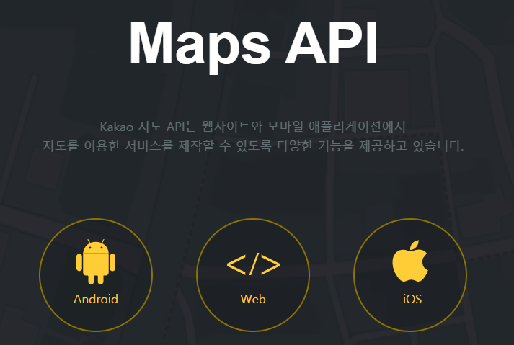
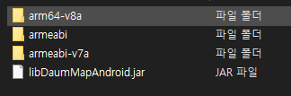
a
#1. 카카오 맵 API
카카오에서 제공하는 SDK를 다운로드해서 넣어야 됨
하지만 이 SDK는 ARM용
따라서 우리가 사용하는 x86 AVD에서 동작하지 않음
결국에 직접 안드로이드 휴대폰으로 디버깅 해야 됨
그래서 폐지
Princess Subin with 6dwarfs

Slide 4

a
#2. 네이버 맵 API
네이버 맵 API
최고 수준의 지도 서비스를 제공하는 지도 API
특징
신뢰할 수 있는 데이터
국내 No. 1 지도 서비스
다양한 위치기반 서비스 제공
최신 POI(Point of Interest) 데이터 보유
손쉬운 사용
Princess Subin with 6dwarfs

Slide 5
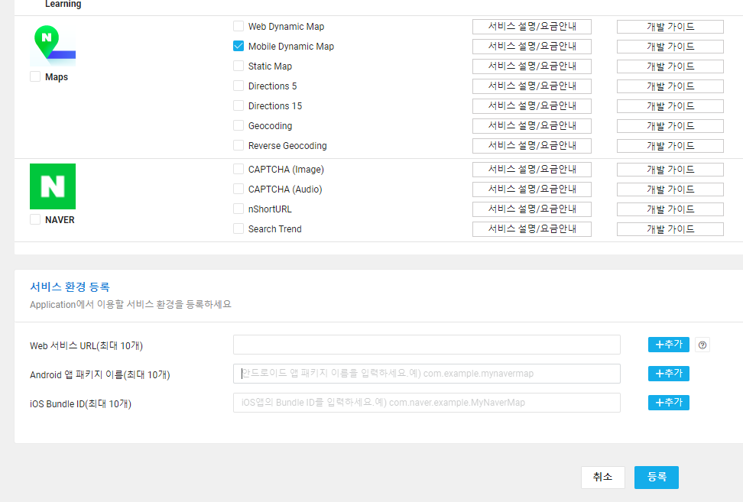
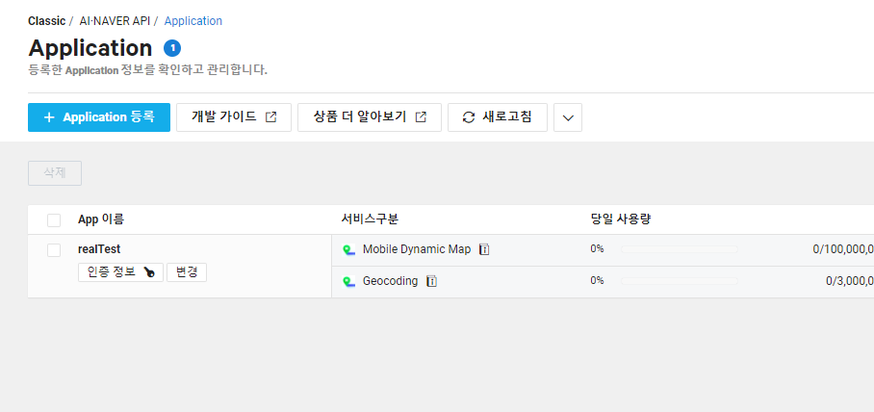
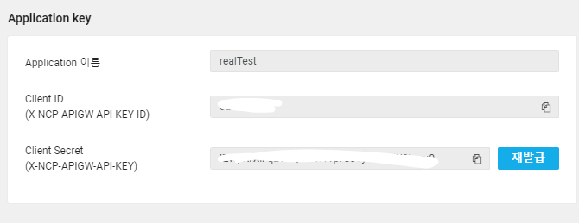
a
#2. 네이버 맵 API 구현 (1/6)
클라이언트 ID 발급
네이버 클라우드 플랫폼에 로그인한 후 콘솔에 들어 감
Products & Services에서 AI-Application Service 하위의 AIㆍNAVER API 선택
Application 등록을 선택하고 Maps 하위의 Mobile Dynamic Map을 체크
Android 앱 패키지 이름에 네이버 지도 SDK를 사용하고자 하는 앱의 패키지명을 추가하고 등록
등록한 애플리케이션의 인증정보를 선택해 Client ID를 확인
Princess Subin with 6dwarfs

Slide 6
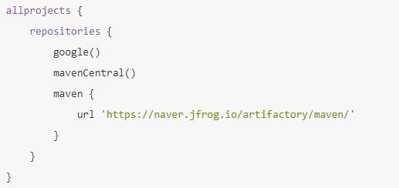
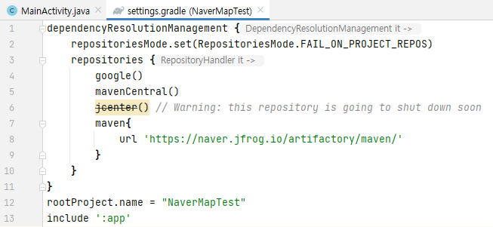
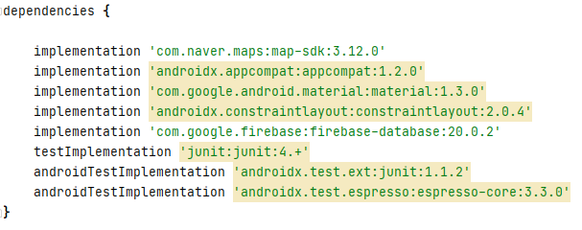
a
#2. 네이버 맵 API 구현 (2/6)
의존성 추가
네이버 지도 SDK는 https://naver.jfrog.io/artifactory/maven/ Maven 저장소에서 배포
루트 프로젝트의 build.gradle에 저장소 설정을 추가
이렇게 하면 된다는데 안됨….
지금 버전에서는 setting.gradle에 추가 하면 됨
그리고 앱 모듈의 build.gradle에 네이버 지도 SDK에 대한 의존성도 선언
Princess Subin with 6dwarfs

Slide 7
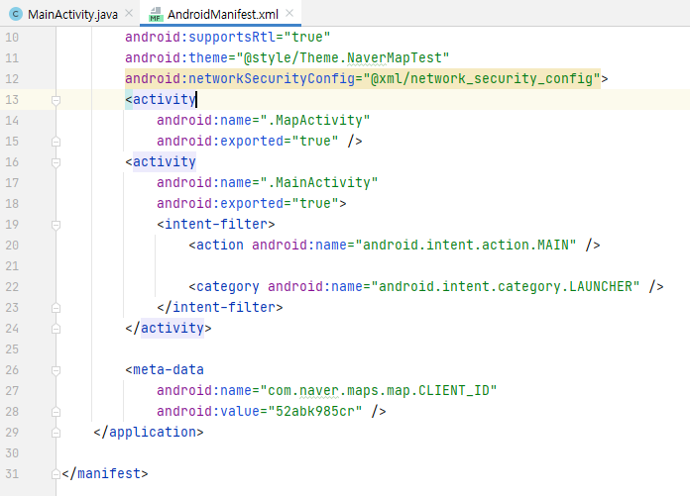
a
#2. 네이버 맵 API 구현 (3/6)
클라이언트 ID 지정
발급 받은 클라이언트 ID를 SDK에 지정하면 지도 API를 사용할 수 있음
AndroidManifest.xml의 <meta-data>로 클라이언트 ID를 지정할 수 있음
<application> 아래에 요소를 추가하고, name으로 com.naver.maps.map.CLIENT_ID를, value로 발급받은 클라이언트 ID를 지정
Princess Subin with 6dwarfs

Slide 8
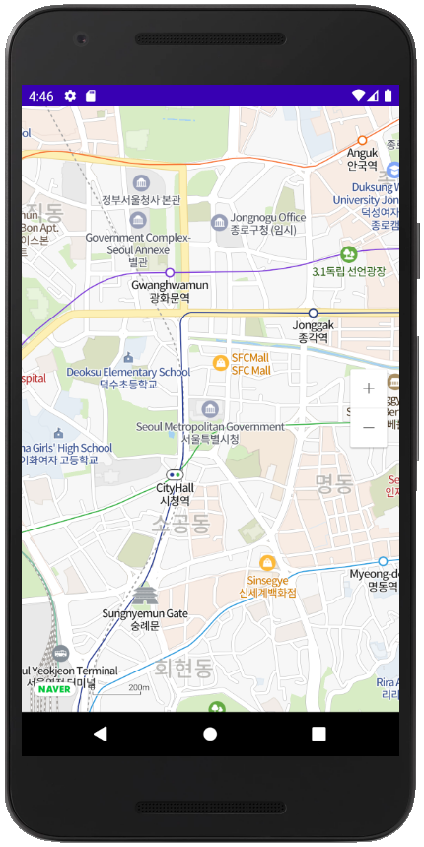
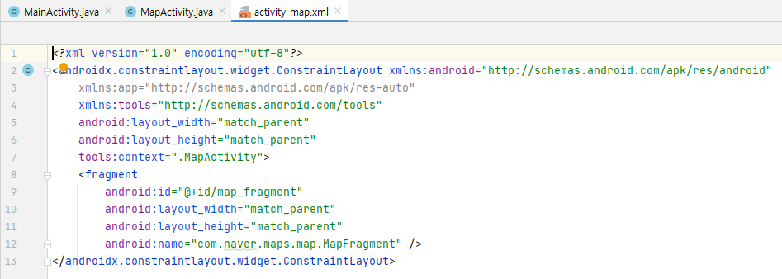
a
#2. 네이버 맵 API 구현 (4/6)
지도표시
MapFragment를 앱의 레이아웃에 추가하면 지도가 화면에 나타남
activity_map.xml에 추가해 봄
실행하면 지도가 잘 나옴
Princess Subin with 6dwarfs

Slide 9
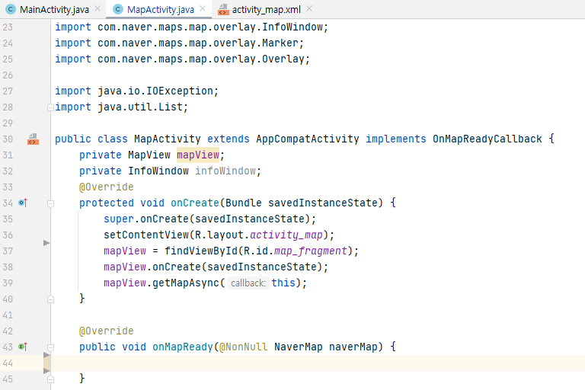
a
#2. 네이버 맵 API 구현 (5/6)
NaverMap 객체 얻어오기
MapFragment 및 MapView는 지도에 대한 뷰 역할만을 담당하므로 API를 호출하려면 인테페이스 역할을 하는 NaverMap 객체가 필요
getMapAsync() 메서드로 OnMapReadyCallback을 등록하면 비동기로 NaverMap 객체를 얻을 수 있음
NaverMap 객체가 준비 되면 onMapReady() 콜백 메서드가 호출됨
전에 했던 Google Map이랑 같네요ㅎㅎ
onMapReady() 메서드에서 원하는 것을 하면 됨!
Ex) Add Marker or Find Path etc.
Princess Subin with 6dwarfs

Slide 10
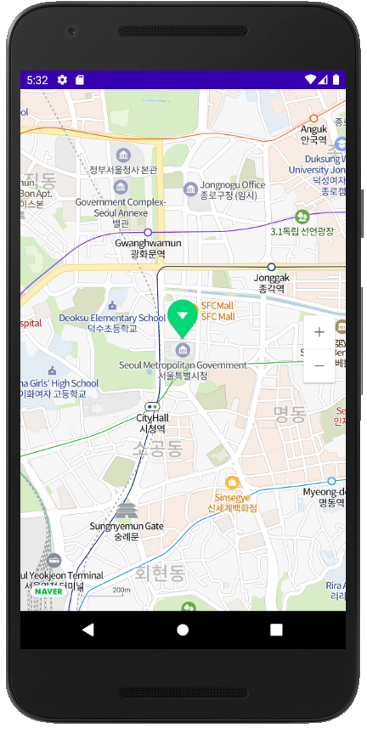
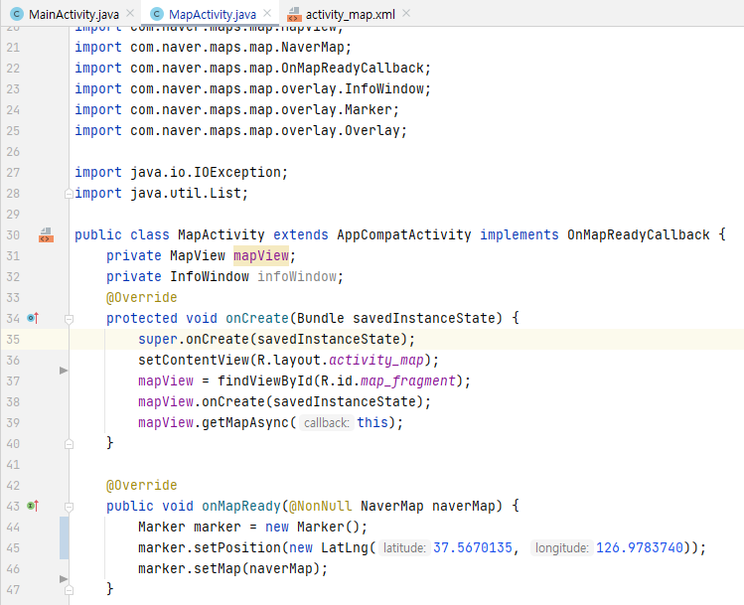
a
#2. 네이버 맵 API 구현 (6/6)
마커 추가
마커는 일반적인 자바 객체처럼 생성할 수 있음
객체를 생성
Marker marker = new Marker();
Position 속성에 좌표를 지정
marker.setPosition(new LatLng(위도,경도))
Map 속성에 지도 객체를 지정하면 마커가 나타남
marker.setMap(naverMap)
따라서, onMapReady() 메서드에서 해야 됨
Princess Subin with 6dwarfs

Slide 11

#3. Google GeoCoding (1/2)
Google GeoCoding
GeoCoding이란 주소나 지명을 좌표 (위도, 경도)로 변환 시키는 작업
반대로 좌표(위도, 경도)를 주소나 지명으로 변환하는 작업은 ReverseGeoCoding
안드로이드에서 GeoCoding 구현
AndroidManifest.xml에 인터넷과 위치정보 서비스 권한을 받아옴
Geocoder 객체 생성
주소나 지명을 좌표(위도, 경도)로 변환하는 경우
getFromLocationName() 메소드 사용, 결과는 List<Address>형태
Address 객체의 다양한 메소드 등을 통해 세부정보 추출 가능
toString(), getLatitude(), getLongitude() etc.
안드로이드 스튜디오에 내장되어 있어서 그냥 바로 쓰면 됨
By. Angrymomo

Slide 12
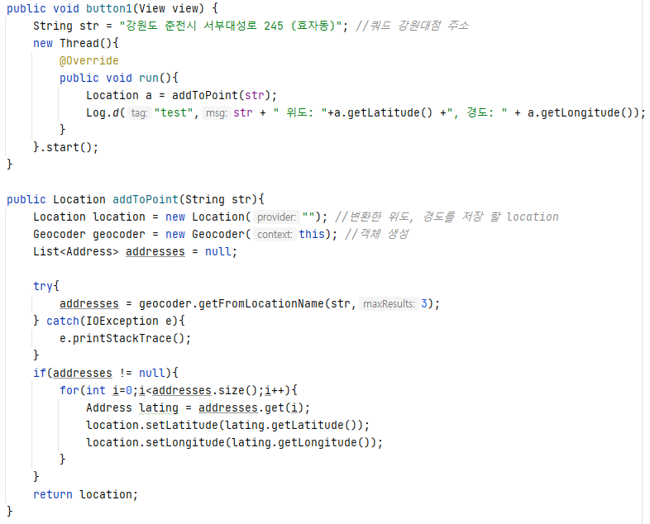
#3. Google GeoCoding (2/2)
코드
버튼을 눌렀을 때 쿼드 주소를 주고 쿼드의 위도 경도 출력
코드 그냥 구글에서 복사해 옴ㅎㅎ…
Princess Subin with 6dwarfs

Slide 13
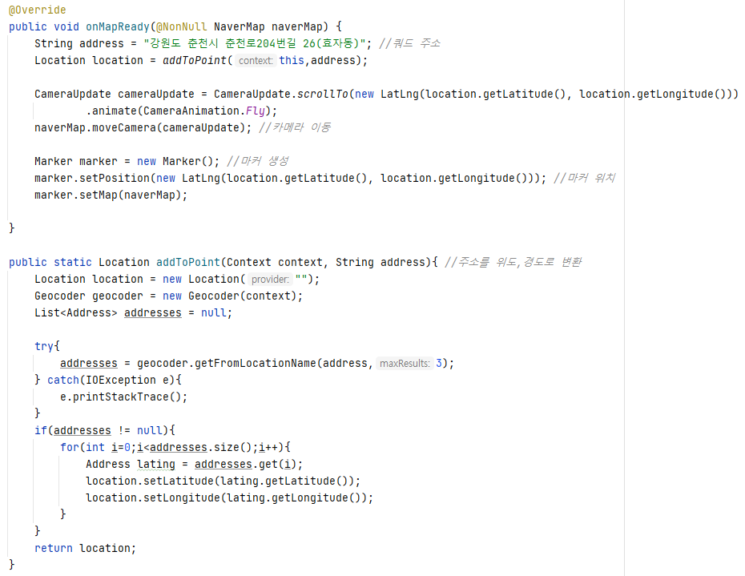
#4. 네이버 맵 + Google GeoCoding (1/2)
코드
GeoCoding을 이용해 쿼드의 위도 경도를 얻음
네이버 맵 마커 포지션을 퀴드의 위도 경도를 넣어 줌
→ 쿼드 주소를 위도 경도로 변환하여 location에 저장
→ 카메라를 원하는 위도, 경도로 이동하는 코드인데 이거를
안 하면 마커는 찍히는데 지도가 이상한데 보여줌
→ 마커 위치를 location에 저장된 위도, 경도로 설정
Princess Subin with 6dwarfs

Slide 14
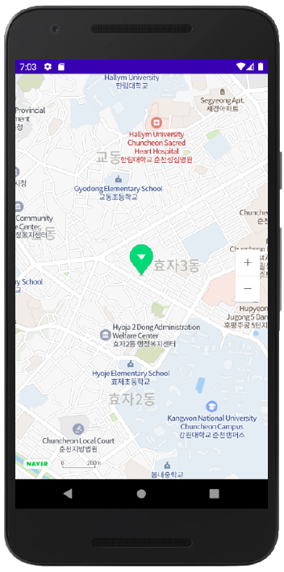
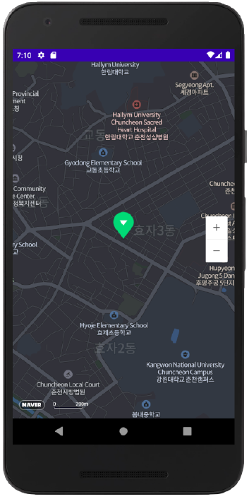
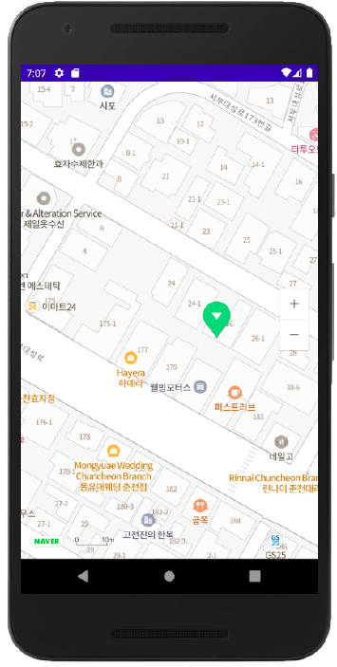
#4. 네이버 맵 + Google GeoCoding (2/2)
잘 실행이 되는 것을 확인 할 수 있다.
다크 모드(야간 모드)도 된다.
LO VE
Princess Subin with 6dwarfs

Slide 15
수빈공주와
6난쟁이들
Q&A
Princess Subin with 6dwarfs

